Slide 2
বিপুল কুমার সরকার
সহকারী শিক্ষক (গণিত)
আটমূল দ্বি-মূখী উচ্চ বিদ্যালয়।
শিবগঞ্জ-বগুড়া
Mobail: 01730169555
Email: bipulsarkar1977@gmail.com

Slide 3
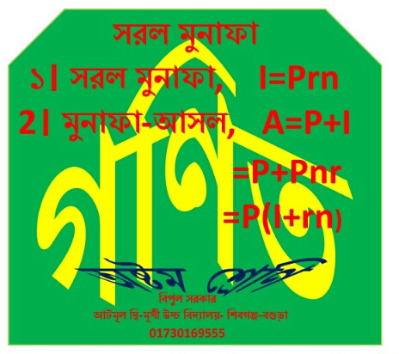
শ্রেণিঃঅষ্টম
বিষয়ঃ গণিত
অধ্যায়ঃ২য় (মুনাফা)
সময়ঃ৫০ মিনিট
তারিখঃ৩১-০৩-২০২০ইং

Slide 4
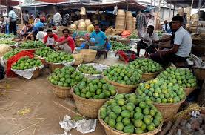
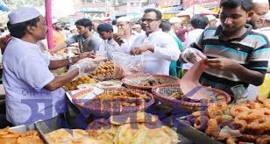
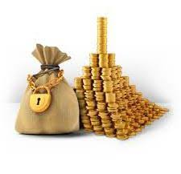
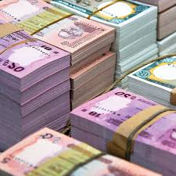
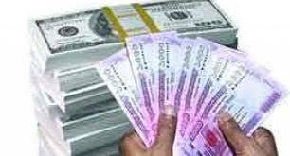

Slide 6
1) মুনাফা কী তা বলতে পারবে।
২) বিক্রয়মূল্য বিশ্লেষণ করে ক্রয়মূল্য ও লাভ নির্নয় করতে পারবে ।
৩) পারম্ভিক মূলধনের উপর মুনাফা ও মুনাফা-আসল নির্ণয় করতে পারবে।

Slide 7
মুনাফা(Profit):কোনো একটি ক্ষাতে অর্থ বিনিযোগ করার কারনে একটি
নির্দিষ্ট সময় পর বিনিয়োগ কৃত টাকার পরিমাণ ,উক্ত নির্দিষ্ট সময় ও নির্দীষ্ট হারের ভিত্তিতে যে অতিরিক্ত অর্থ পাওয়া যায় তাকে মুনাফা(profit) সুদ
বলা হয় বলে।সাধারণত ব্যাংকে টাকা গচ্ছিত রাখলে ,কাউকে টাকা ধার
দিলে বা কোনো ব্যবসায় টাকা বিনিয়োগ করলে মুনাফা বা লাভ পাওয়া যায়।
মুনাফা দুই প্রকার
খ) সরল মুনাফা খ) চক্রবৃদ্ধি মুনাফা

Slide 8
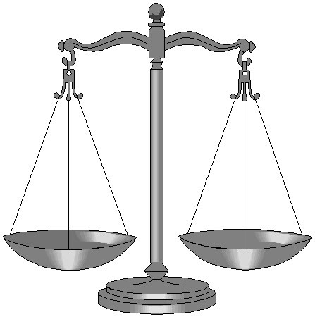
(Simple profit)
শুধু পারম্ভিক মূলধনের উপর প্রতি বছর যে মুনাফা হিসাব করা হয় তাকে সরল মুনাফা বলা হয়।শুধু মুনাফা (Profit) বললে সরল মুনাফাকেই বুঝায়।

Slide 9
)
(Compound profit
প্রতি বছর শেষে মূধনের সাথে মুনাফা যোগ হয়ে যে বৃদ্ধিপ্রাপ্ত মূলধণ গঠিত হয় তাকে চক্রবৃদ্ধি মূলধন বলে।আর এই বৃদ্ধিপ্রাপ্ত মূলধন বা চক্রবৃদ্ধি মূলধনের উপর যে মুনাফা হিসাব করা হয় তাকে চক্রবৃদ্ধি মুনাফা বলা হয়।

Slide 10
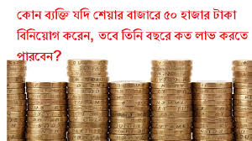
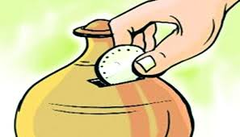
বিনিয়োগ হলো একটি মূলধন যা দ্বারা একজন ব্যবসায়ী বা ব্যবসায় তার ব্যবসা সংক্রান্ত সকল কার্যক্রমের ব্যয় সম্পন্ন করেন।
ব্যবসায় বিনিয়োগকৃত বা ব্যাংকে গচ্ছিত প্রথম টাকা বা কাউকে ঋণ হিসেবে প্রদান করা টাকাকে আসল বা মূলধন বলা হয়।

Slide 11
আসলের সাথে মুনাফা(Profit)যোগ করে প্রাপ্ত টাকাকে
মুনাফা-আসল বা সবৃদ্ধিমূল বলা হয়।
সাধারণত ১০০ টাকার ১ বছরের মুনাফাকে মুনাফার হার বলা হয়।
কোনো নির্দিষ্ট তাকার উপর যে সময়ের জন্য মুনাফা হিসাব করা হয়
তাকে মুনাফার সময়কাল বলা হয়।

Slide 12
কোনো পন্য বা দ্রব্য ক্রয় বাবদ যে অর্থ ব্যয় করা হয় তাকে ক্রয় মূল্য বলা হয়।
কোনো পন্য দ্রব্য বিক্রয় করে যে অর্থ বা মূল্য পাওয়া যায় তাকে বিক্রয় মূল্য বলা হয়।

Slide 13
লাভ ক্ষতি ক্রয়মূল্য বিক্রয়মুল্যের উপর নির্ভরশীল
কোনো পন্য বা দ্রব্যের বিক্রয়মূল্য
যদি ক্রয়মূল্যর চাইতে বেশি হয়
তাহলে লাভ হয়।
আবার ,বিক্রয় মুল্য যদি
ক্রয় মূল্যের চাইতে কম
হয় তাহলে ক্ষতি হয়।

Slide 14
বিক্রয়মূল্য>ক্রয়মূল্য=লাভ
লাভ= বিক্রয়মূল্য -ক্রয়মূল্য
বিক্রয়মূল্য<ক্রয়মূল্য=ক্ষতি
ক্ষতি =ক্রয়মূল্য -বিক্রয়মূল্য

Slide 15
১)সরল মুনাফা= আসল × মুনাফার হার×সময়
I = P r n
২) মুনাফা-আসল =আসল+মুনাফা
A=P+I=P+P r n =P(I+r n)
এখানে,
I=সরল মুনাফা (Simpple interrest of simple profit)
P=মূলধন (principal)
r=মুনাফার হার (rate of interest)
n=সময় (time)
A=মুনাফা-আসল (amount or total amount)

Slide 16
মুনাফা-আসল=আসল+মুনাফা
অর্থাৎ, A=P+I
এখান থেকে পাই।
P=A+I
I=A-P

Slide 17
উদাহরণ ১।
একজন দোকানদার প্রতি হালি ডিম ২৫ টাকা দরে
ক্রয় করে প্রতি ২ হালি ৫৬ টাকা দরে বিক্রয়
করলে তার শতকরা কত লাভ হবে।

Slide 18
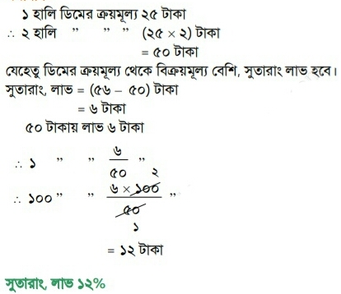

Slide 19
উদাহরণ ২ ।
একটি ছাগল ৮ % ক্ষতিতে বিক্রয় করা হলো। ছাগলটি আরও ৮০০ টাকা
বেশি মূল্যে বিক্রয় করলে ৮ % লাভ হত।ছাগলটির ক্রয়মূল্য নির্ণয় কর।
উদাহরণ ৩।
রমিজ সাহেব ব্যাংকে ৫০০০ টাকা জমা রাখলেন এবং ঠিক করলেন যে ,
আগামী ৬ বছর তিনি ব্যাংক থেকে টাকা উঠাবেন না ।ব্যাংকের বাষিক
মুনাফা ১০% হলে ,৬ বছর পর তিনি মুনাফা কত পাবেন ?
মুনাফা-আসল কত হবে ?

Slide 20
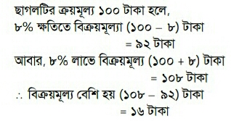
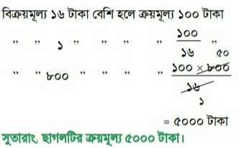

Slide 21
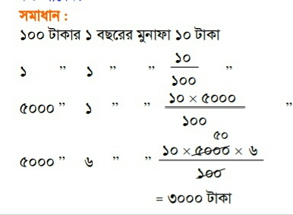

Slide 23
উত্তর
১) বাষিক ১২ % মুনাফায় ১০০০০ টাকার ৪ বছরের মুনাফা কত ?
৪৮০০ টাকা
২) শতকরা বাষিক ১০% মুনাফায় ৩০০০ টাকার কত বছরের মুনাফা ১৫০০ টাকা হবে ?
৫ বছর
৩)কোনো আসল ১০ বছরের মুনাফা-আসলে দ্বিগুন হলে ,কতো বছরে তা মুনাফা-আসলে তিন গুণ হবে ?
২০ বছরে
৪) শতকরা বাষিক ৩.৫০ টাকা হার মুনাফায় ৩৫০ টাকার ৪ বছরের মুনাফা কত হবে ?
৪৯ টাকা

Slide 24
উদাহরণ ৪। শতকরা বাষিক টাকা মুনাফায় কত টাকার ৬ বছরের মুনাফা ২৫৫০ টাকা হবে ?
ঊদাহরণ ৫।
শতকরা বাষিক কতো মুনাফায় ৩০০০ টাকার
৫ বছরের মুনাফা ১৫০০ টাকা হবে ?

